Slide 1
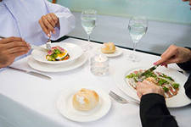
ОСНОВНЫЕ ПРАВИЛА ЭТИКЕТА

Slide 2
Что такое этикет?
Это свод правил принятых в обществе.

Slide 3
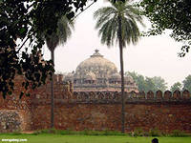
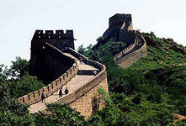
Зарождение этикета.

Slide 4
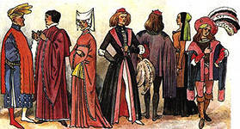
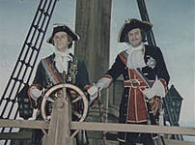
Зарождение этикета

Slide 5
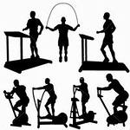
1 Этап.Разминка

Slide 6
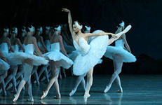
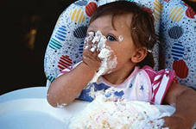
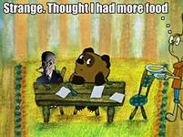
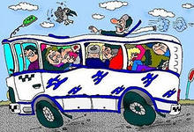
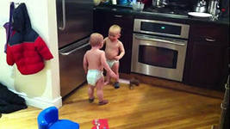
Темы:
«За столом»
«В транспорте» и «на улице»
«В театре»
«В гостях» и «подарки»
«Приветствие» и «разговоры»

Slide 7
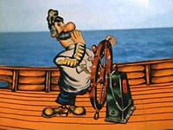
2 этап. Блиц
Конкурс капитанов

Slide 8
3 этап. Практическое задание.

Slide 9
Желаю вам удачи!!!

